Slide 1
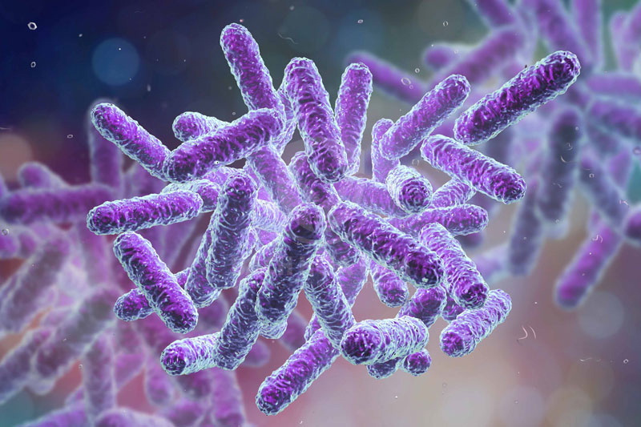
Tiết 25. Bài 26:
THỰC HÀNH QUAN SÁT VI KHUẨN
TÌM HIỂU CÁC BƯỚC LÀM SỮA CHUA
Người soạn: Nguyễn Hải Minh

Slide 2
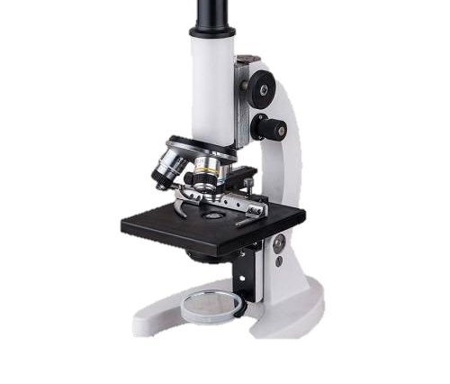

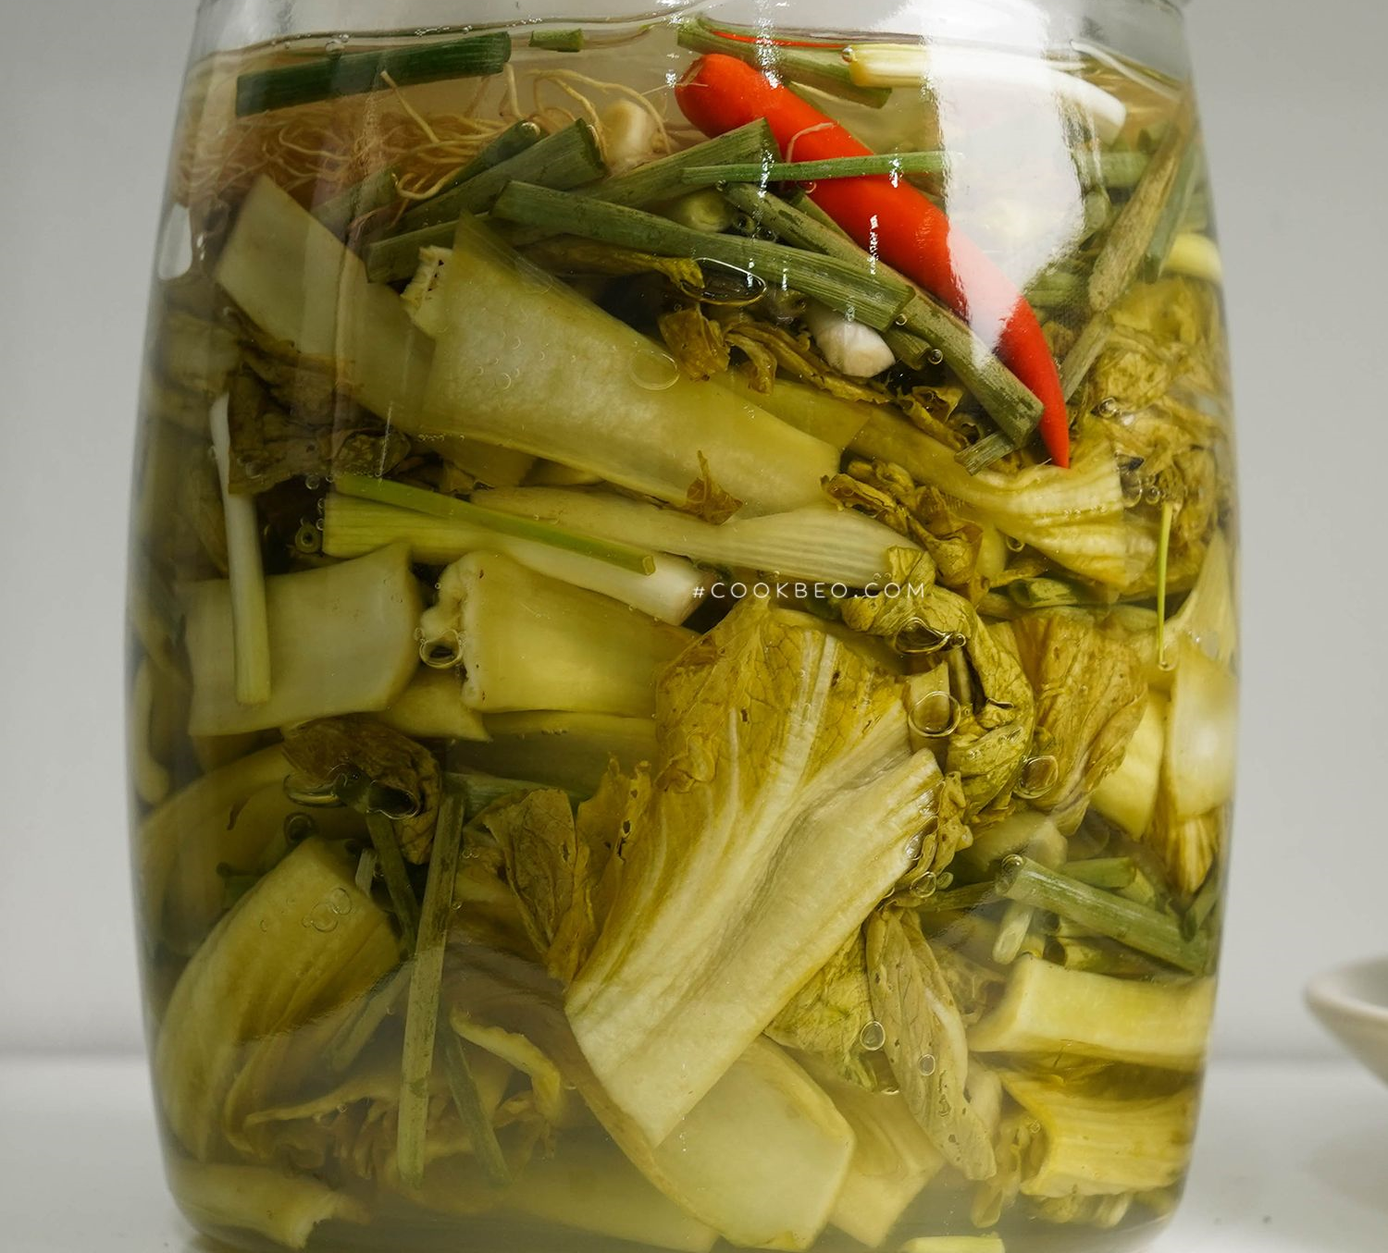
I. Thực hành quan sát vi khuẩn
Chúng ta cần chuẩn bị những gì để tiến hành thí nghiệm này?
1.Chuẩn bị

Slide 3
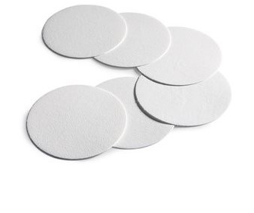
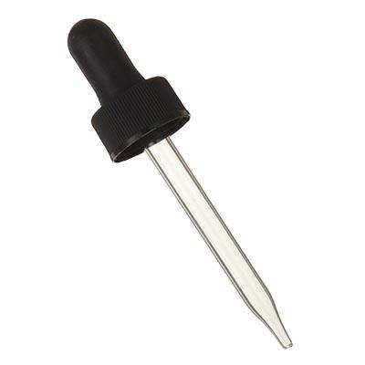

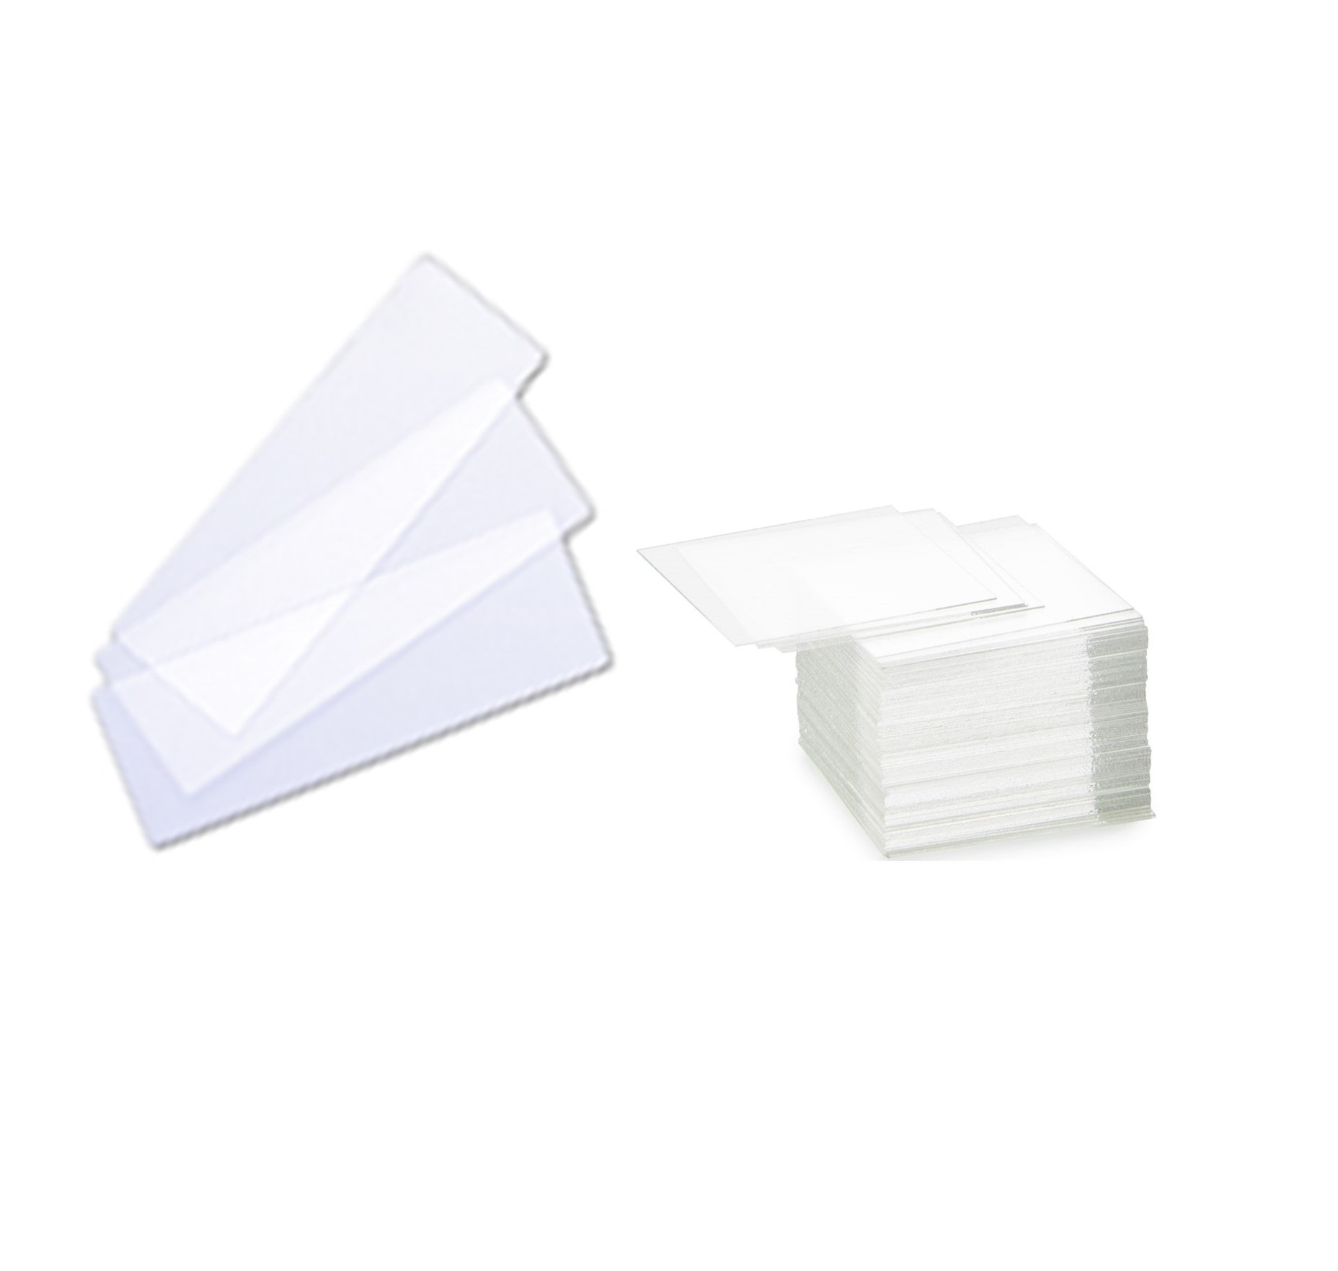
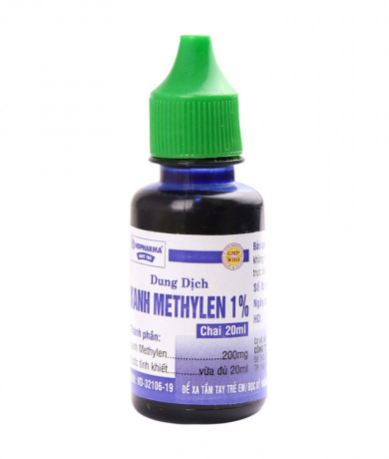
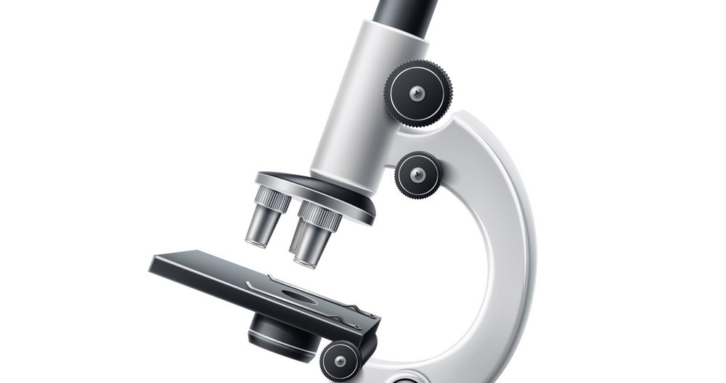
Dụng cụ: Kính hiển vi, lam kính, lamen, pipette, giấy lọc.
Hóa chất: Xanh methylene.
Mẫu vật: Nước dưa muối, nước cà muối.
Tiêu bản mẫu.

Slide 4
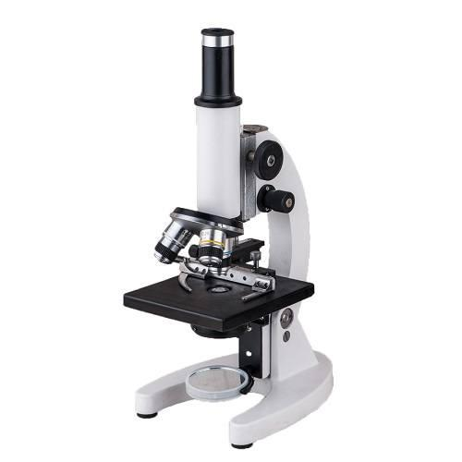

Cách sử dụng kính hiển vi quang học như thế nào ?
Cách sử dụng kính hiển vi quang học:
Bước 1: Chuẩn bị kính.
Bước 2: Điều chỉnh ánh sáng.
Bước 3: Quan sát vật mẫu.

Slide 5
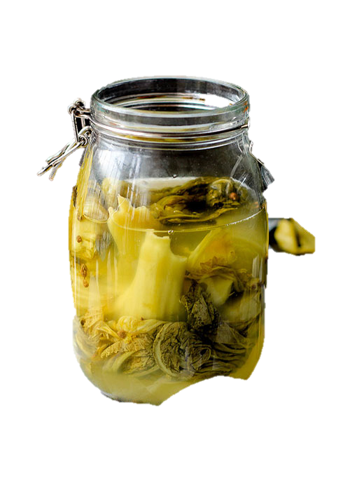
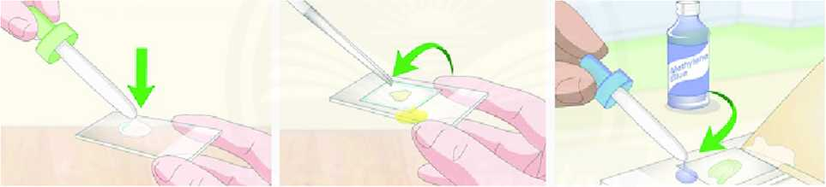
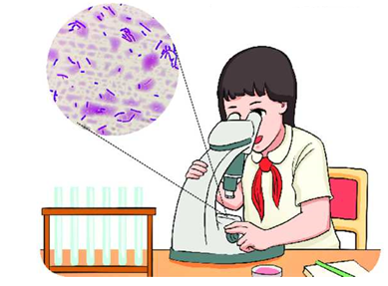

2. Cách tiến hành quan sát vi khuẩn.
Bước 1
Bước 2
Bước 3
Bước 4
Bước 5
Bước 6

Slide 6



Các nhóm tiến hành thực hiện thí nghiệm.
Bảo đảm an toàn, thận trọng, trật tự, vệ sinh.
Thời gian quan sát và hoàn thiện báo cáo là 10 phút
Trình chiếu 1 đoạn phim về vi khuẩn lactic ( có thể cắt ngắn tùy ý)
https://www.youtube.com/watch?v=IVJ4Z3UMngw

Slide 7
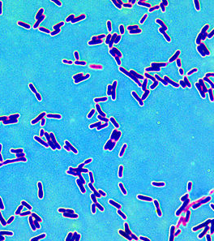
Hình ảnh vi khuẩn
Lactic được quan sát dưới kính hiển vi.

Slide 8
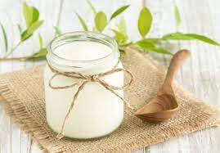
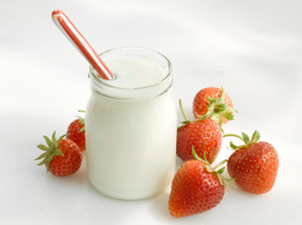
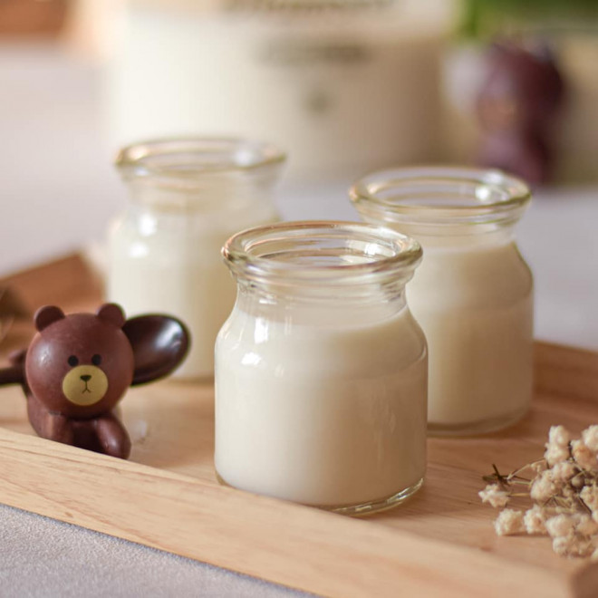
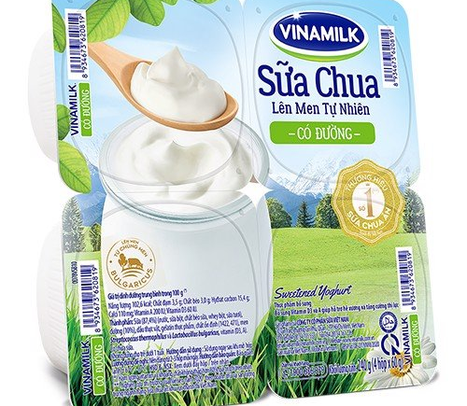
II. Cách làm sữa chua
Hãy nêu những thông tin về sữa chua mà em biết?

Slide 9
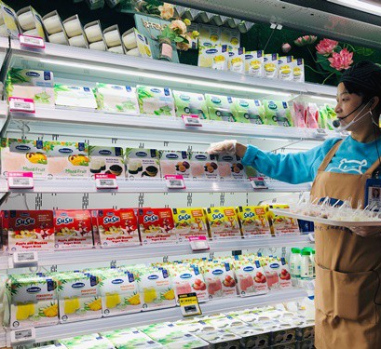
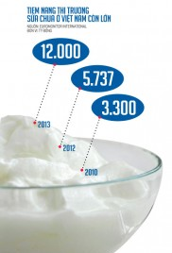

Trình chiếu đoạn phim về lợi ích của sữa chua
(https://www.youtube.com/watch?v=3SokTD5uuy8).

Slide 10
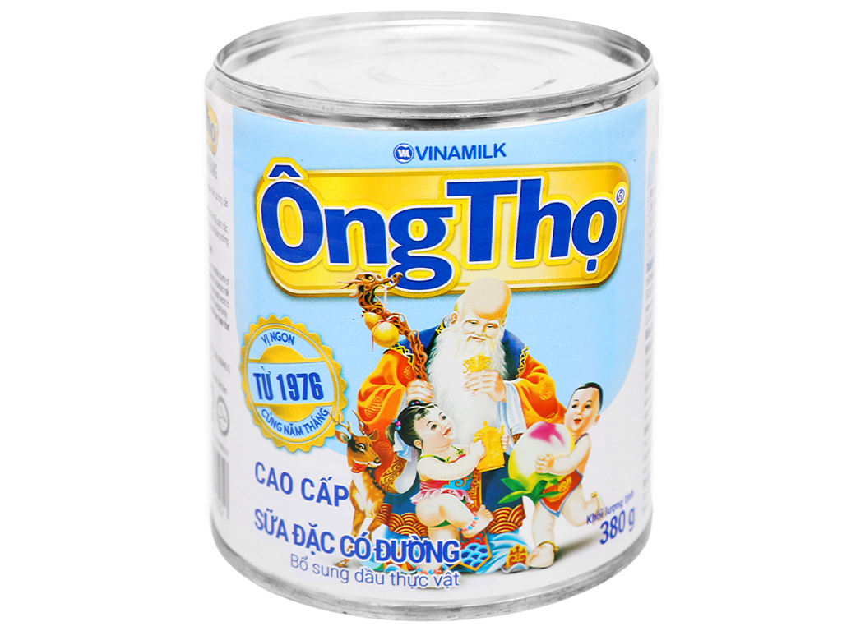
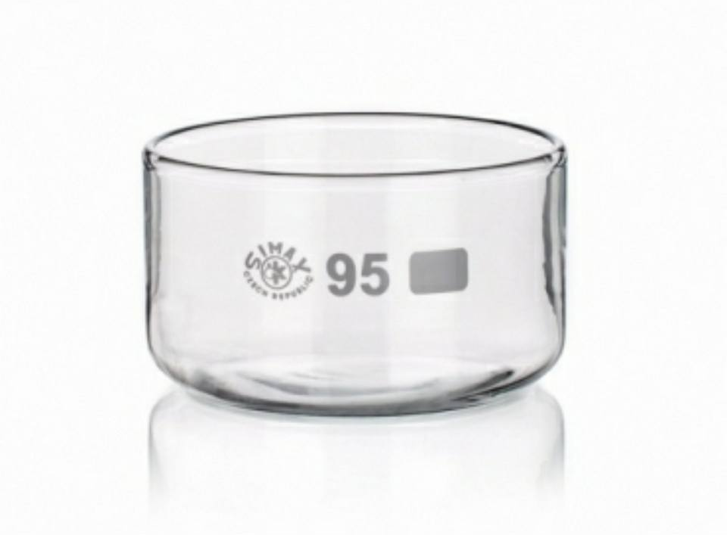
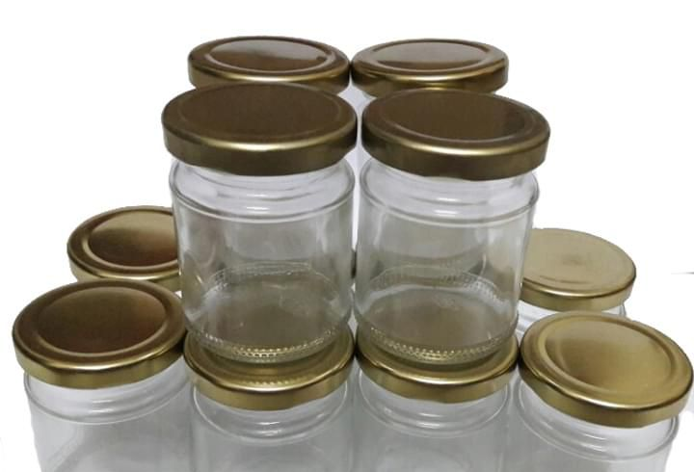
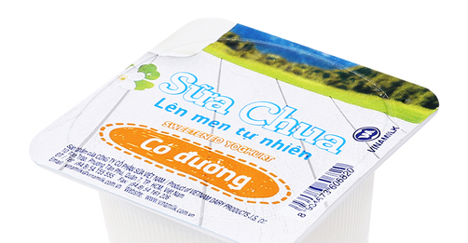
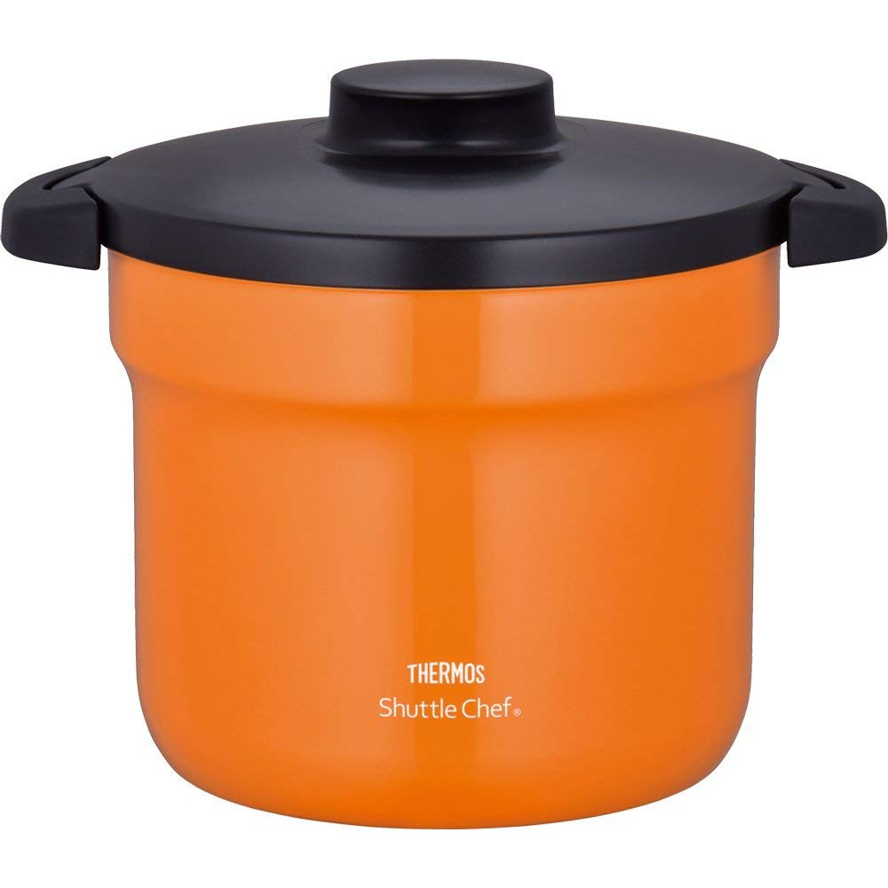
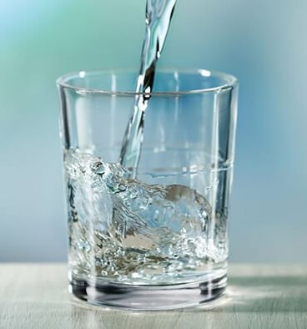
1. Chuẩn bị
- Cốc thủy tinh, nồi ủ hoặc thùng xốp, đũa, chậu thủy tinh, nhiệt kế.
- Sữa chua 100g
- Sữa đặc có đường 380g
- Nước đun sôi 500ml
- Nước đun sôi để nguội 500ml
( có thể thay thế bằng sữa tươi).

Slide 11
Trình chiếu video làm sữa chua https://www.youtube.com/watch?v=d2QE3hmnynU
?Trong các bước làm sữa chua, nếu không có sữa chua mồi thì quá trình làm sữa chua có thành công không? Vì sao?

Slide 12
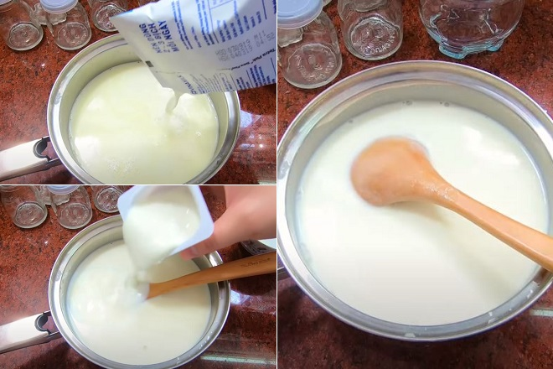
2. Các bước làm sữa chua

Slide 13
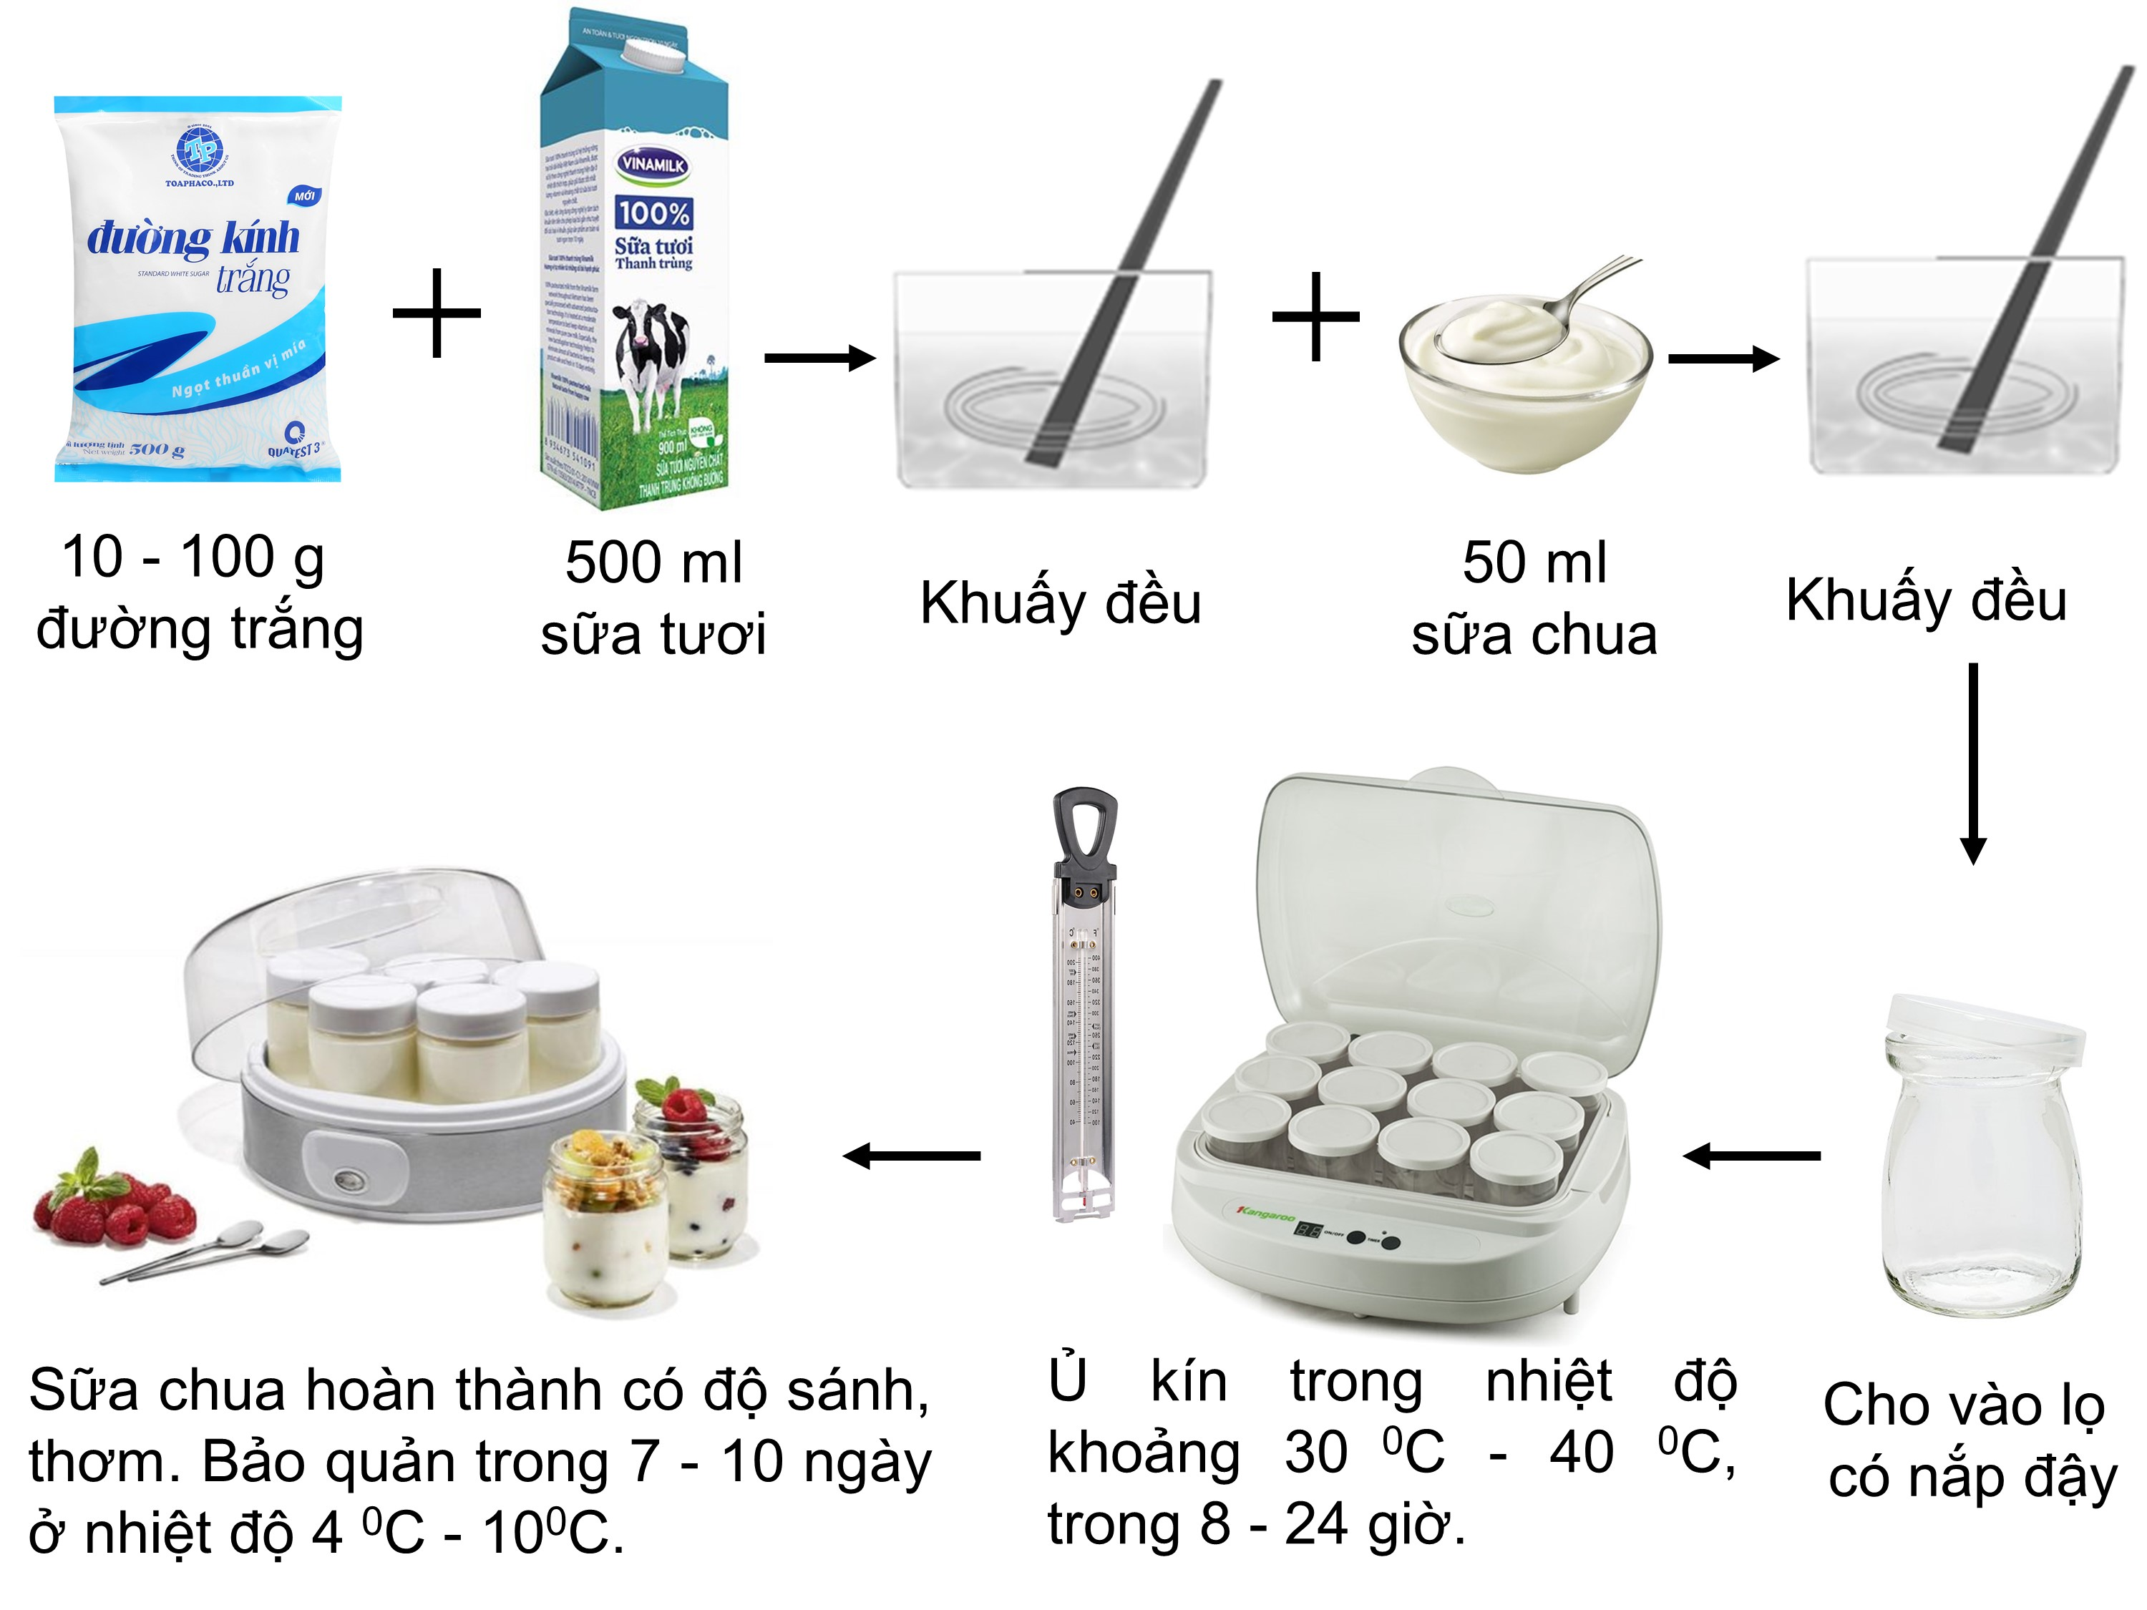
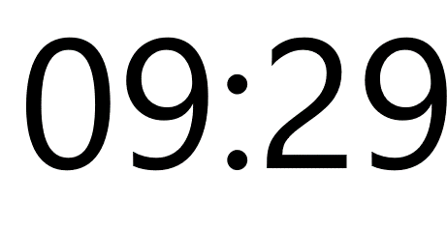
Các nhóm tiến hành làm sữa chua
Bảo đảm an toàn , thận trọng, trật tự, vệ sinh.

Slide 14
Sữa chua sau khi ủ phải có độ sánh, mịn, có màu trắng sữa và có vị chua nhẹ.

Slide 15
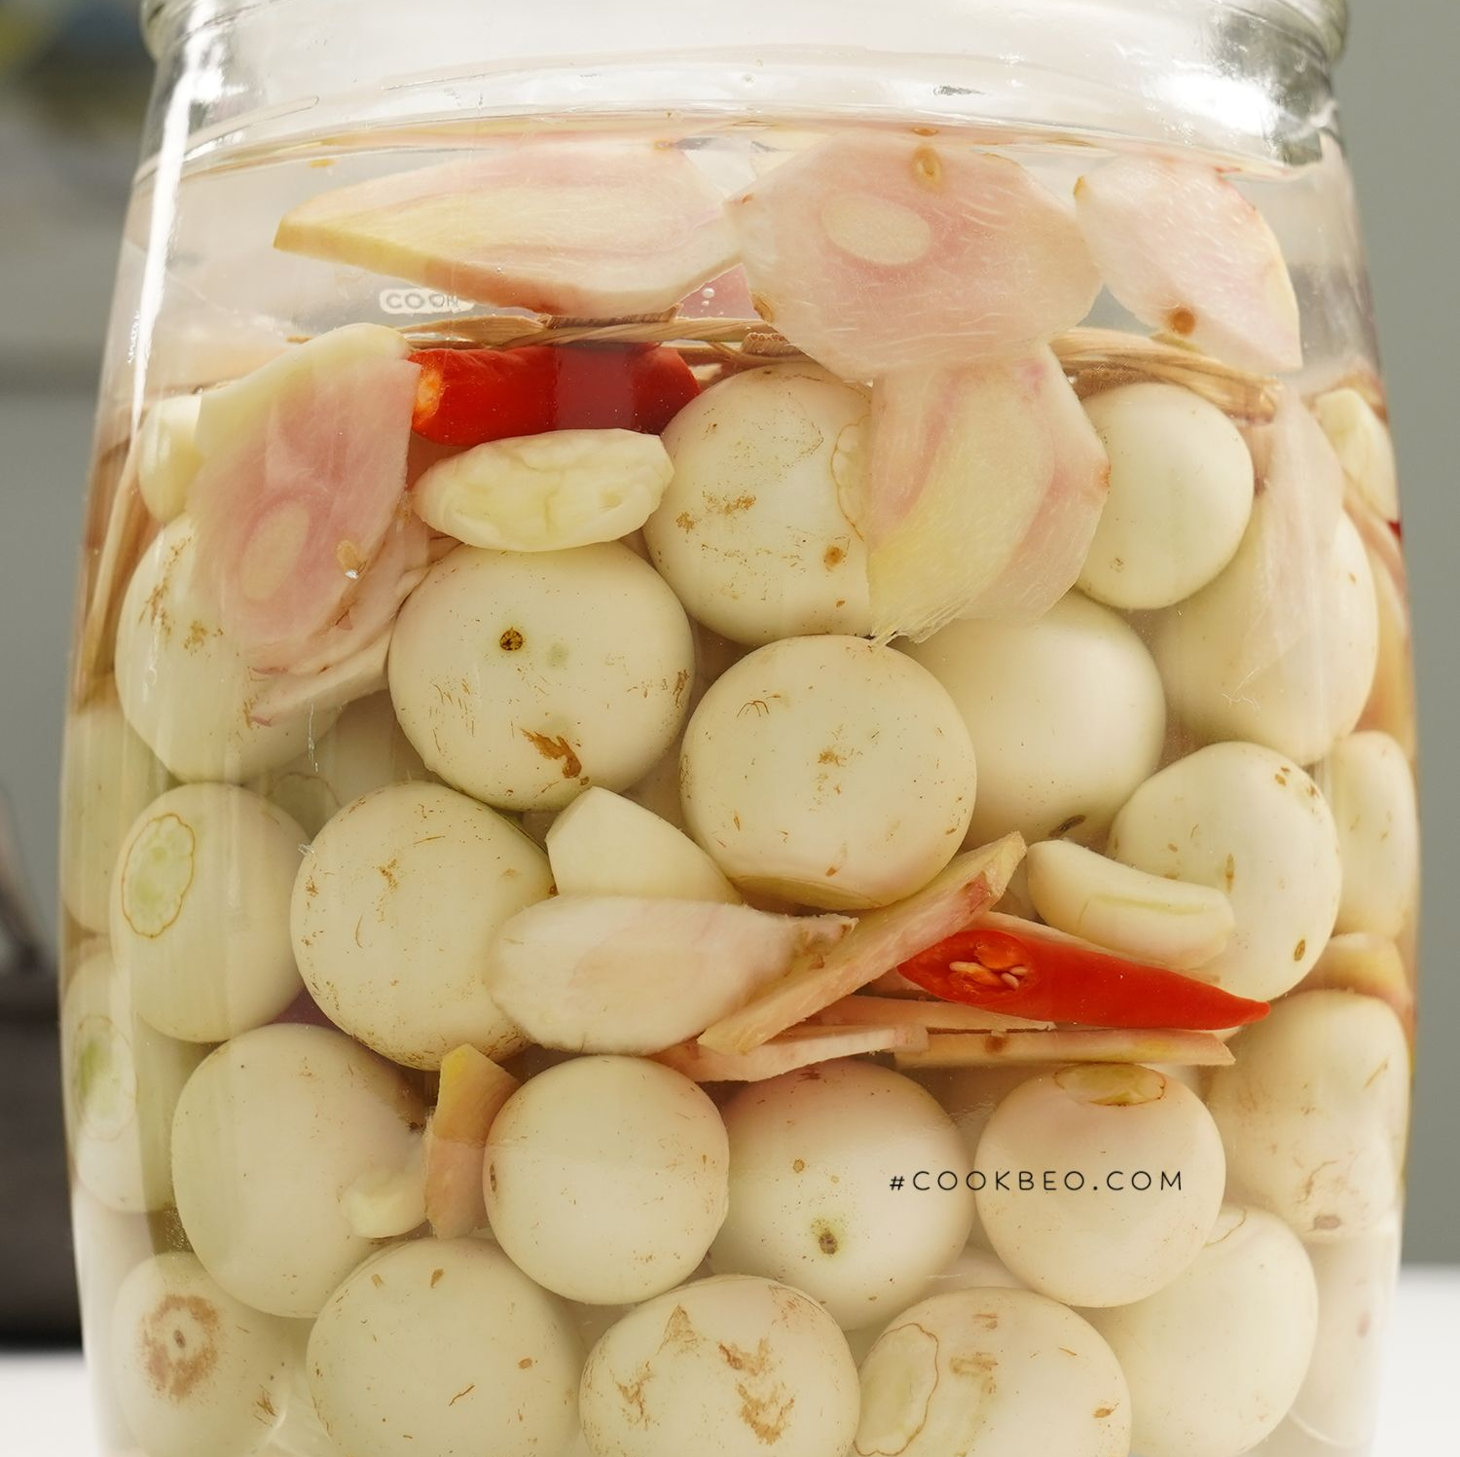
III. Luyện tập
Trong nước muối cà, chúng ta dễ dàng tìm thấy loại vi khuẩn gì?

Slide 16
Vậy trong sữa chua có vi khuẩn nào?

Slide 17
Em hãy sắp xếp các bước làm sữa chua theo thứ tự đúng nhất?
C. Mở hộp sữa đặc, đổ vào chậu thủy tinh.
F. Thêm vào chậu thủy tinh 500ml nước sôi + 500ml nước đun sôi để nguội, khuấy đều sao cho nhiệt độ hỗn hợp khoảng 40 độ - 50 độ.
D. Cho vào hỗn hợp trên 1 hộp sữa chua, khuấy nhẹ, đều tay.
A. Múc sữa chua vào cốc đậy nắp.
E. Ủ các cốc sữa chua khoảng 8 – 12 tiếng.
B. Bảo quản trong ngăn mát tủ lạnh.
A. Múc sữa chua vào cốc đậy nắp.
B. Bảo quản trong ngăn mát tủ lạnh.
C. Mở hộp sữa đặc, đổ vào chậu thủy tinh.
D. Cho vào hỗn hợp trên 1 hộp sữa chua, khuấy nhẹ, đều tay.
E. Ủ các cốc sữa chua khoảng 8 – 12 tiếng.
F. Thêm vào chậu thủy tinh 500ml nước sôi + 500ml nước đun sôi để nguội, khuấy đều sao cho nhiệt độ hỗn hợp khoảng 40 độ - 50 độ.

Slide 18
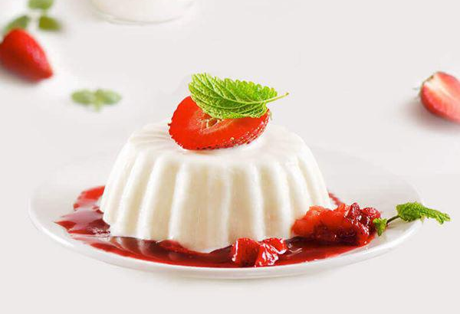
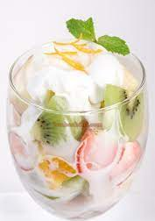
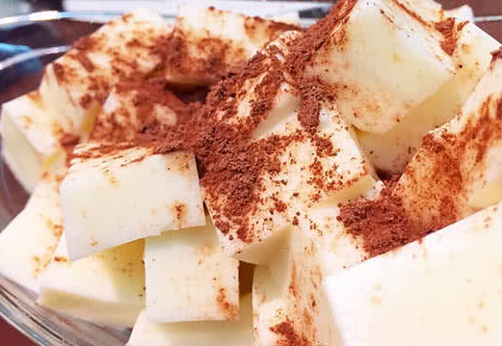
IV. Vận dụng
- Bài trình bày về các cách sử dụng sữa chua tốt cho sức khỏe và các công thức từ sữa chua ngon và dễ dàng áp dụng.

